Slide 1
Конспект НОД «Петушок-петушок золотой гребешок»
Подготовила: Мазаева О.А

Slide 2
Конспект НОД «Петушок-петушок золотой гребешок»
Цель: Вызвать у детей радость от чтения знакомых потешек, желание послушать их еще раз.
Задачи:
Образовательные:
вызвать желание послушать потешку ещё раз;
познакомить с частями тела петушка;
учить выбирать объекты в соответствии с текстом;
Развивающие:
формировать познавательную активность;
обогащать речь детей словами и строчками потешки;
формировать умение выполнять задание вместе с другими детьми детей;
формировать умение различать клюв, гребешок, хвост по величине (большой, маленький; разноцветный);
развивать умение слушать и понимать речь;
формировать умение подражать речи взрослого.
Воспитательные:
воспитывать заботливое отношение к животным;
воспитывать любовь к родному языку.

Slide 3
Вводная часть
Организационный момент. Приветствие.
Цель: установление контакта, создание положительного настроя на занятие.
Задачи:
1.Вызвать у детей радость от чтения знакомых потешек, желание послушать их еще раз...
2. Поддержать интерес к дальнейшей совместной деятельности.

Slide 4
Основная часть: Цель: формировать познавательную активность
Задачи:
познакомить с частями тела петушка;
учить выбирать объекты в соответствии с текстом
обогащать речь детей словами и строчками потешки;
формировать умение выполнять задание вместе с другими детьми детей;
формировать умение различать клюв, гребешок, хвост по величине (большой, маленький; разноцветный);
развивать умение слушать и понимать речь;
формировать умение подражать речи взрослого.
воспитывать заботливое отношение к животным;
воспитывать любовь к родному языку.

Slide 5
Петушок здоровается
Зовем петушка

Slide 6
Вместе с детьми проговариваем и одновременно показываю части тела

Slide 7
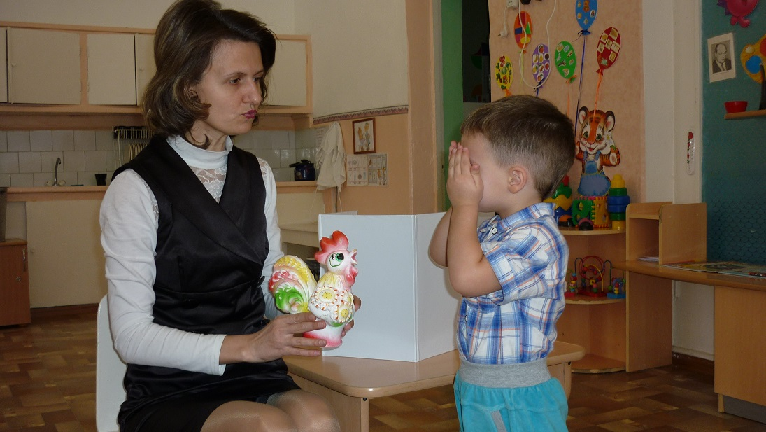
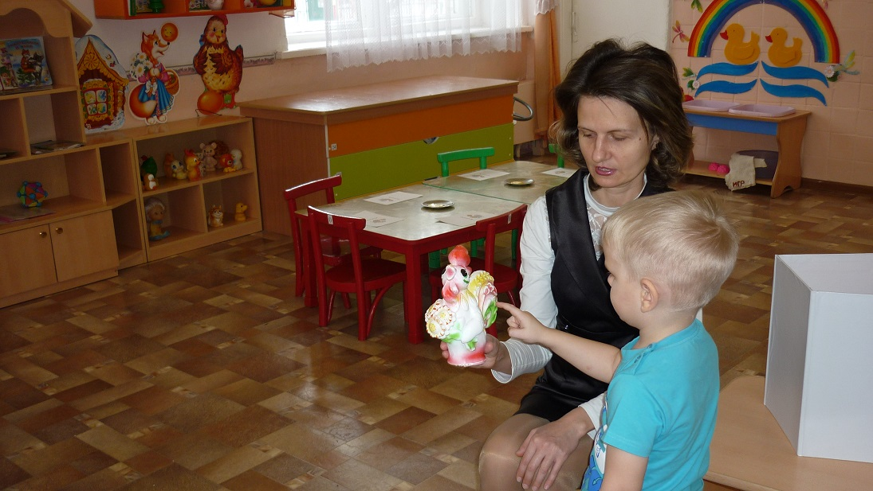
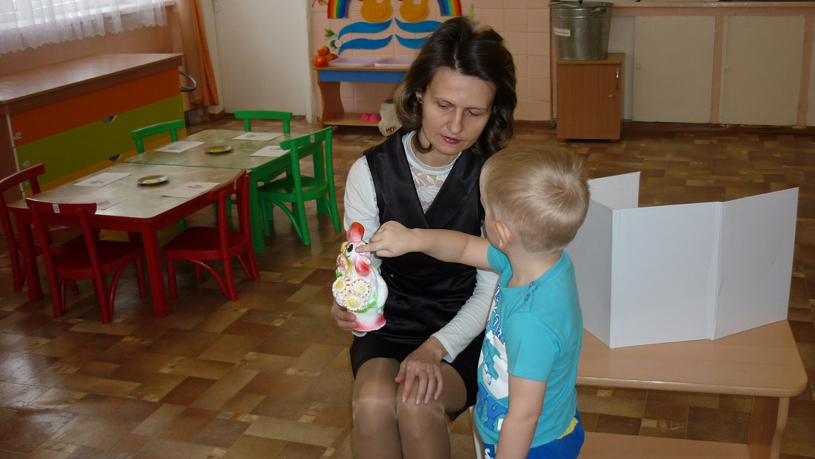
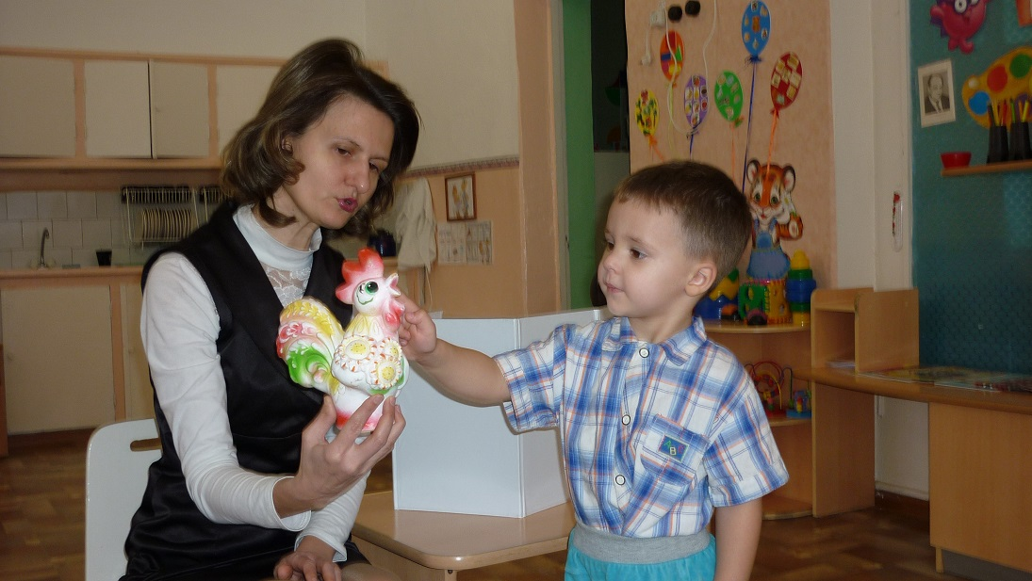

Slide 8
П.И «Трух-тух-тух

Slide 9
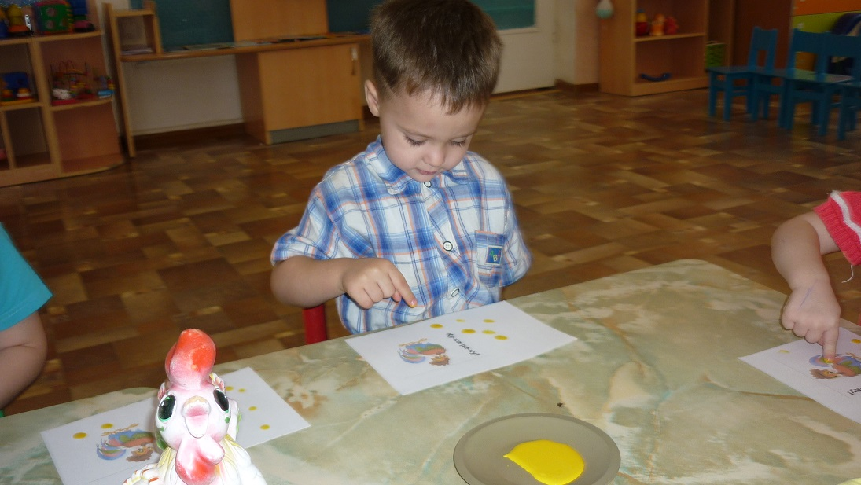
Рисуем для петушка зернышки

Slide 10
Заключительная часть Цель: Подведение итогов занятия. Задача: Способствовать умению проводить элементарный анализ проведённой деятельности

Slide 11
Спасибо за внимание!

